Slide 1
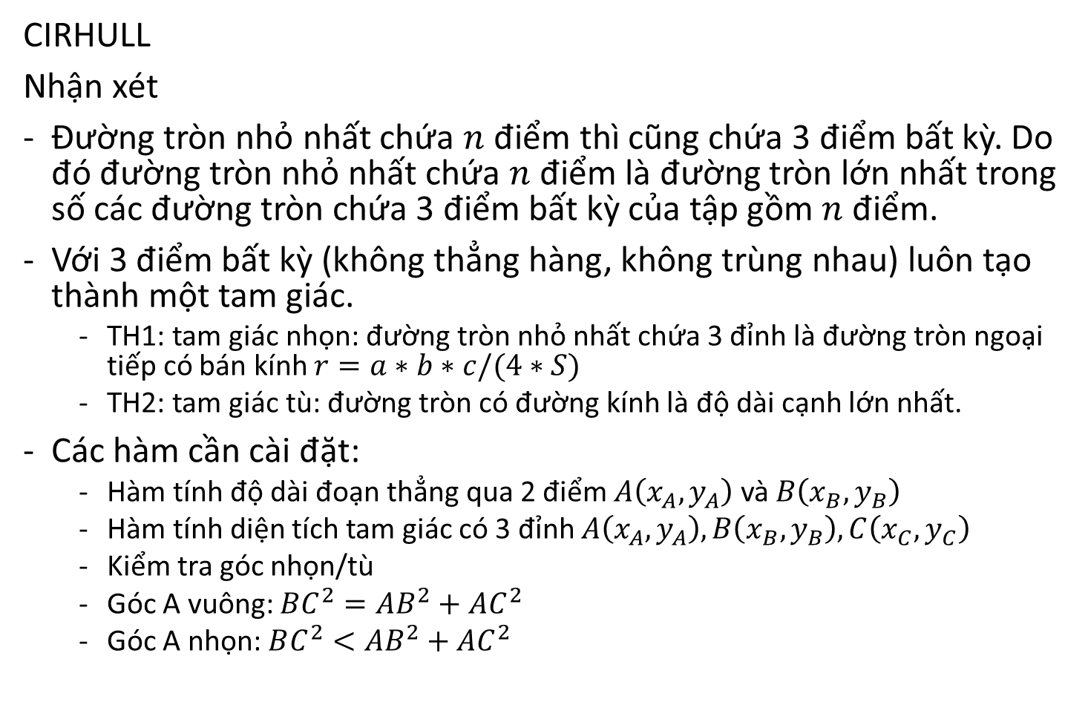
CIRHULL
Nhận xét
Đường tròn nhỏ nhất chứa $n$ điểm thì cũng chứa 3 điểm bất kỳ. Do đó đường tròn nhỏ nhất chứa $n$ điểm là đường tròn lớn nhất trong số các đường tròn chứa 3 điểm bất kỳ của tập gồm $n$ điểm.
Với 3 điểm bất kỳ (không thẳng hàng, không trùng nhau) luôn tạo thành một tam giác.
TH1: tam giác nhọn: đường tròn nhỏ nhất chứa 3 đỉnh là đường tròn ngoại tiếp có bán kính $r=a∗b∗c/(4∗S)$
TH2: tam giác tù: đường tròn có đường kính là độ dài cạnh lớn nhất.
Các hàm cần cài đặt:
Hàm tính độ dài đoạn thẳng qua 2 điểm $A\left(x_{A},y_{A}\right)$ và $B\left(x_{B},y_{B}\right)$
Hàm tính diện tích tam giác có 3 đỉnh $A\left(x_{A},y_{A}\right),B\left(x_{B},y_{B}\right),C\left(x_{C},y_{C}\right)$
Kiểm tra góc nhọn/tù
Góc A vuông: $BC^{2}=AB^{2}+AC^{2}$
Góc A nhọn: $BC^{2}<AB^{2}+AC^{2}$

